Slide 1
Hämtning av nycklar och överlämning inom laget
Nyckel/tag till kiosken och klubbstugan hämtas på kansliet under dess ordinarie öppettider måndag-fredag (öppettider på bergdalensik.se under mer>>kontakt).
Om laget har flera kioskpass under sin kioskvecka och/eller olika funktionärer under en kioskdag ansvarar laget för att överlämning löses inom laget.

Slide 2
Hembakat
Det är väldigt uppskattat med hembakat!
Laget ansvarar för att se till att det finns hembakat till försäljning under kioskveckan.

Slide 3
Öppning och stängning
Den som har första funktionärspasset bör komma minst 30 minuter innan för att förbereda.
Kiosken skall vara iordningställd innan luckorna öppnas.
Efter lagets sista kioskpass i kioskveckan återlämnas nyckel/tag i den grå brevlådan utanför kansliet.

Slide 4
Röda pärmen
I kiosken finns det en röd pärm med mer detaljerade instruktionen samt checklistor för öppning och stängning av kiosken. Här finns också prislista och försäljningslista att fylla i.
Inför kioskpasset kan det finnas specifika instruktioner som gäller för just ert kioskpass. Det kan gälla instruktioner om fika och dricka till domare. Finns det sådana instruktioner sitter dessa i den röda pärmen.

Slide 5
Förtydligande
Ni kommer överens om vem som hämtar/lämnar nyckel.
Om ni inte har möjlighet att vara med på den tilldelade tiden får ni byta med varandra.

Slide 6
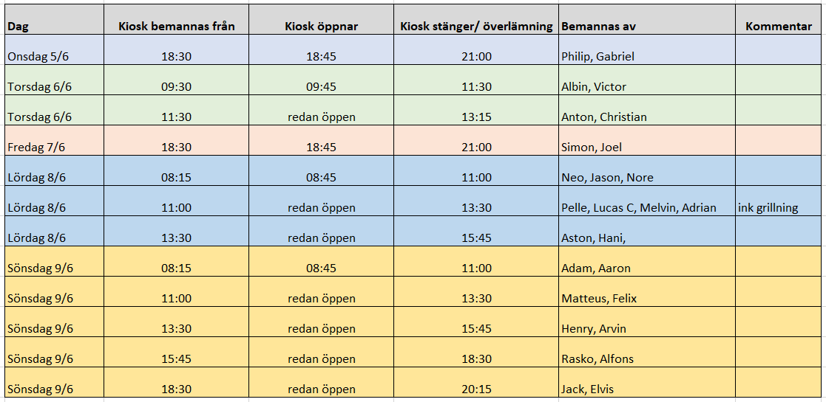
Kioskansvar vecka 23

